Slide 1


Thứ tư ngày 1 tháng 3 năm 2023
Tuần 24
Tập làm văn

Slide 2

Thứ tư ngày 1 tháng 3 năm 2023
Tập làm văn
Luyện tập xây dựng đoạn
văn miêu tả cây cối
SGK trang 60, 61

Slide 3
1) Đọc dàn ý bài văn tả cây chuối tiêu dưới đây:
Giới thiệu cây chuối tiêu.
Ý 1 : Thuộc phần mở bài
Tả bao quát cây chuối tiêu.
- Tả các bộ phận của cây chuối tiêu ( tàu lá , buồng chuối , nải chuối, quả chuối,...).
Ý 2 và 3 : Thuộc phần thân bài
Nêu lợi ích của cây chuối tiêu.
Ý 4 : Thuộc phần kết bài

Slide 4
2) Dựa vào dàn ý trên, bạn Hồng Nhung dự kiến viết bốn đoạn văn, nhưng chưa viết được đoạn nào hoàn chỉnh. Em hãy giúp bạn viết hoàn chỉnh bốn đoạn văn này (viết vào chỗ có dấu chấm […]).
Đoạn 1: […]. Em thích nhất một cây chuối tiêu sai quả trong bụi chuối ở trong vườn.
Đoạn 2: Nhìn từ xa, cây chuối như một chiếc ô xanh mát rượi. Thân cây cao hơn đầu người, mọc thẳng, không có cành, chung quanh à mấy cây con đứng sát lại nhau thành bụi […].
Đoạn 3: Cây chuối có nhiều tàu lá, có tàu đã già khô, bị gió đánh rách ngang và rũ xuống gốc. Các tàu lá còn xanh thì liền tấm, to như cái máng nước úp sấp. Những tàu lá ở dưới màu xanh thẫm. Những tàu ở trên màu xanh mát, nhạt dần. […].
Đoạn 4: […]. Chuối có ích lợi như thế nên bà em thường xuyên chăm bón cho chuối tốt tươi.

Slide 5
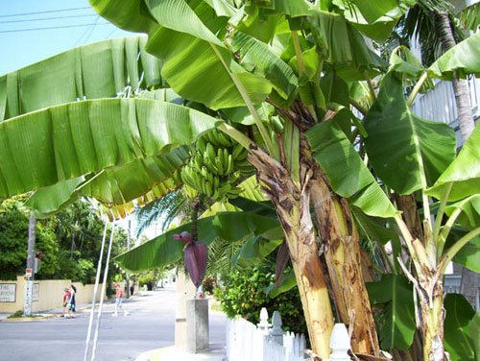
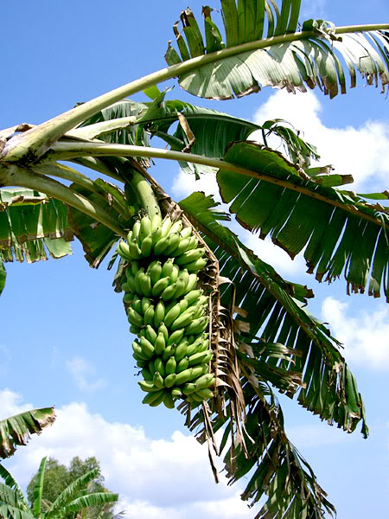

Slide 6
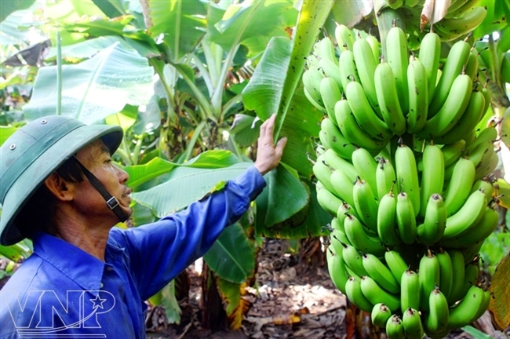

Slide 7
Đoạn 1: (Mở bài)
* Hè nào em cũng được về thăm bà ngoại. Vườn nhà bà ngoại em có rất nhiều loại cây nào là: xoài, ổi, mít, cam,… nhưng được trồng nhiều hơn cả là cây chuối. Em thích nhất một cây chuối tiêu sai quả trong bụi chuối ở trong vườn.

Slide 8
Đoạn 2: Nhìn từ xa, cây chuối như một chiếc ô xanh mát rượi. Thân cây cao hơn đầu người, mọc thẳng, không có cành, chung quanh là mấy cây con đứng sát lại nhau thành bụi […].

Slide 9
Đoạn 2: (Thân bài)
* Nhìn từ xa, cây chuối như một chiếc ô xanh mát rượi. Thân cây cao hơn đầu người, mọc thẳng, không có cành, chung quanh là mấy cây con đúng sát lại nhau thành bụi. Đến gần, mới thấy rõ thân chuối như cột nhà. Sờ vào thân thì không còn cảm giác mát rượi nữa vì cây ái vỏ nhẵn bóng của cây đã già khô.
Những cây chuối con đứng sát bên chân mẹ. Có cây chưa ra lá, có cây đã loe hoe vài tàu lá nho nhỏ ngúng nguẩy trước gió. Sờ vào thân cây đã trổ buồng chúng ta không còn có cảm giác mát rượi nữa vì cái vỏ nhẵn bóng, căng đầy nước của nó đã hơi khô.

Slide 10
Đoạn 3: Cây chuối có nhiều tàu lá, có tàu đã già khô, bị gió đánh rách ngang và rũ xuống gốc. Các tàu lá còn xanh thì liền tấm, to như cái máng nước úp sấp. Những tàu lá ở dưới màu xanh thẫm. Những tàu ở trên màu xanh mát, nhạt dần. […].

Slide 11
Đoạn 3: (Thân bài)
Cây chuối có nhiều tàu lá, có tàu đã già khô, bị gió đánh rách ngang và rũ xuống gốc. Các tàu lá còn xanh thì liền tấm, to như cái máng nước úp sấp. Những tàu lá ở dưới màu xanh thẫm. Những tàu ở trên màu xanh mát, nhạt dần. Buồng chuối dài lê thê kéo cây chuối ngả về một phía. Những nải chuối úp sát vào nhau. Mỗi nải chuối chen chúc nhau vài chục trái chuối như những ngón tay. Trái nào trái nấy, dáng cong cong thật đẹp.

Slide 12
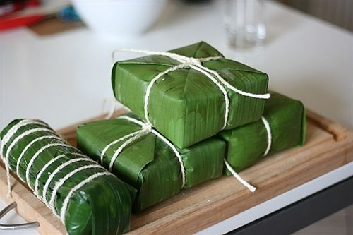
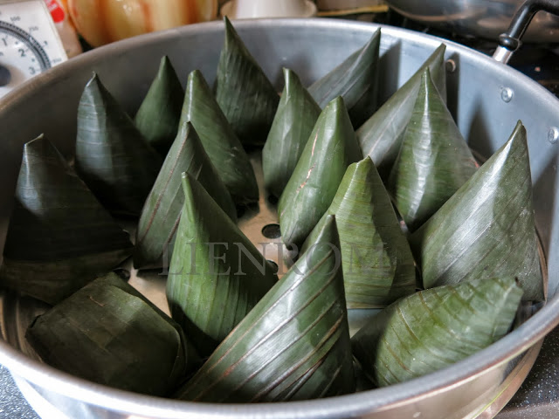

Slide 13
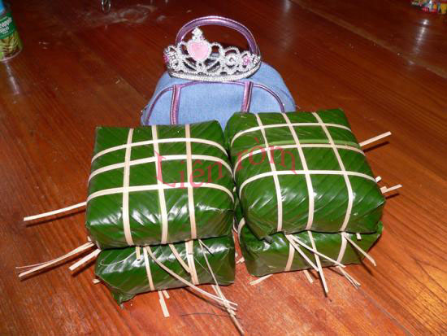
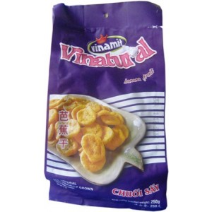

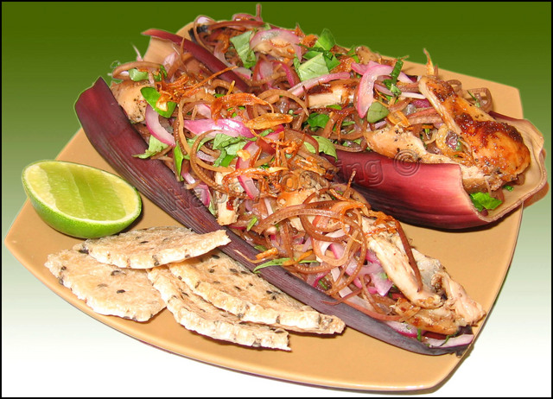
Đoạn 4:
……Chuối có ích như thế nên bà em thường xuyên chăm bón cho chuối tốt tươi.

Slide 14
Đoạn 4: (Kết bài)
* Cây chuối dường như không bỏ đi thứ gì. Củ chuối, thân chuối để nuôi lợn, lá chuối gói bánh, hoa chuối làm gỏi. Còn quả chuối chín ăn vừa ngọt vừa bổ. Chuối có ích như thế nên bà em thường xuyên chăm bón cho chuối tốt tươi.

Slide 15
Xin chào các bạn học sinh khối 4
DẶN DÒ
+ Chuẩn bị bài mới: Luyện tập xây dựng mở bài trong bài văn miêu tả cây cối.
Môn: Khoa học

